Slide 1
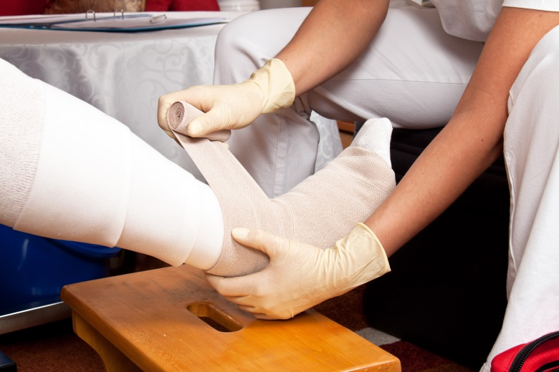

Sår och såromvårdnad kapitel 6

Slide 2
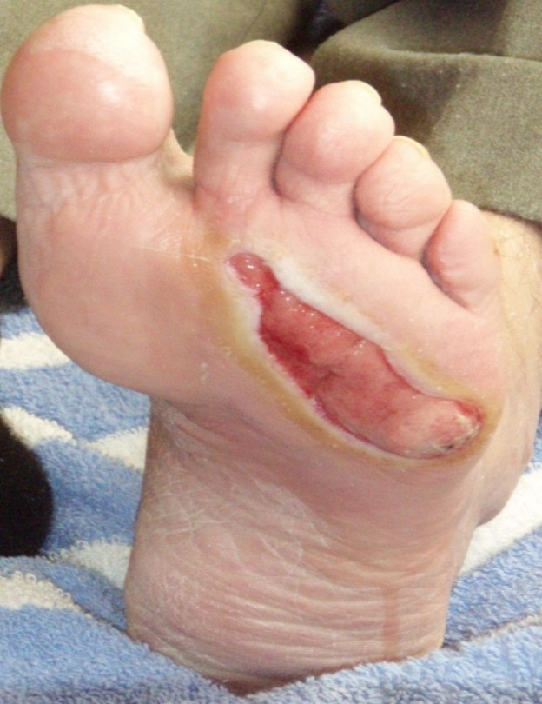
Diabetesfot
Orsak
Nedsatt känsel på grund av nervskada eller sjukdom i perifera nerver (neuropati).
Kärlsjukdom (angiopati) och infektioner.
Fyra av fem fotsår orsakas av felaktiga skor.
Symtom
Stickningar, krypningar, domningar och kuddkänsla.
Nedsatt känsel.
Svårt att skilja mellan varmt och kallt.
Muskelsvaghet i fotmuskulaturen.
Deformering (t.ex.hammartå eller klotå).
Förhårdnader och sårbildning.
Nedsatt svettproduktion, torr hud och sprickbildning.
Kalla och svullna fötter.
Dokumentägare: Delegeringshuset
Beslutad av: Medicinskt ansvarig sjuksköterska
Gäller från och med 2021-03-01
Notes:
Bakomliggande grundsjukdom måste behandlas genom noggrann inställning av insulinbehandling och ändring av levnadsvanor.
Informera patienten om betydelse av kost och motion.
Rekommendera rökstopp.
Inspektera båda fötterna samt strumpor och skor. Titta efter felställningar, rodnader, tryckpunkter och förhårdnader.
Bedöm blodcirkulationen.
Ge konkreta instruktioner om hur fötterna ska skötas, till exempel daglig inspektion även av fotsulan som kan inspekteras med hjälp av en spegel.
Uppmana patienten att söka vård omedelbart om han eller hon skulle få minsta tecken till sår på fötterna.
Vid djupa sår: tänk på risken för osteit som kräver långvarig antibiotikabehandling och/eller operativ åtgärd.
Djupa infektioner måste uppmärksammas eftersom de kan leda till osteomyelit och amputation om de inte behandlas i tid.

Slide 3
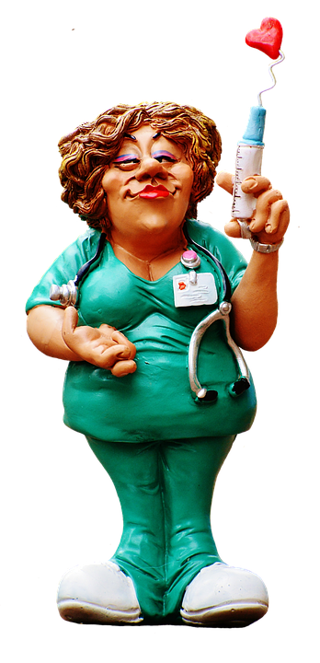
Diabetessår
Lokalisation
Vanligast på tår och fotsulor.
Behandling
Bakomliggande grundsjukdom måste behandlas genom noggrann inställning av insulinbehandling.
Ändring av levnadsvanor (tex rökstopp, kost och motion).
Smärta
Diabetessår ger svår smärta. Ny smärta i en fot hos en patient med diabetes är allvarligt och ska omedelbart rapporteras till sjuksköterska.
Notes:
Omläggning
Tillämpa ren rutin om såret inte penetrerar till blottad sena, ben eller led eller om patienten är speciellt infektionskänslig. I sådana fall tillämpas steril rutin. Läs mer om ren rutin i texten Såromläggning vid ren rutin.
Använd i allmänhet torra förband på torra, svarta nekroser. Använd inte ocklusiva förband nedanför ankeln hos personer med diabetes.
Sårområdet ska avlastas från allt tryck, till exempel genom avlastande fotbäddar eller gips. Ortopedtekniker kan göra specialskor för att förhindra tryck

Slide 4
Diabetessår
Ge konkreta instruktioner om hur fötterna ska skötas, till exempel daglig inspektion även av fotsulan som kan inspekteras med hjälp av en spegel.
Uppmana patienten att söka vård omedelbart om han eller hon skulle få minsta tecken till sår på fötterna.
Vid djupa sår: tänk på risken för osteit som kräver långvarig antibiotikabehandling och/eller operativ åtgärd.
Djupa infektioner måste uppmärksammas eftersom de kan leda till osteomyelit och amputation om de inte behandlas i tid.

Slide 5
Omläggning av diabetessår
Tillämpa ren rutin vid omläggning av diabetessår.
Använd i allmänhet torra förband på torra, svarta nekroser. Använd inte ocklusiva förband nedanför ankeln hos personer med diabetes.
Sårområdet ska avlastas från allt tryck, till exempel genom avlastande fotbäddar eller gips. Ortopedtekniker kan göra specialskor

